Slide 1



पाठ- 1- हम कुछ करके दिखलाएँगे
प्रस्तावना, आदर्श पठन
CLASS: V
DATE :13 .04. 2021
SESSION NO : 2
SUBJECT : HINDI
CHAPTER NUMBER: 1
TOPIC: हम कुछ करके दिखलाएँगे
SUB TOPIC: प्रस्तावना,आदर्श पठन

Slide 2
शिक्षण उद्देश्य
विद्यार्थियों में परोपकार, देशप्रेम, दृढ़ निश्चय जैसी भावनाओं को उजागर करना|

Slide 3
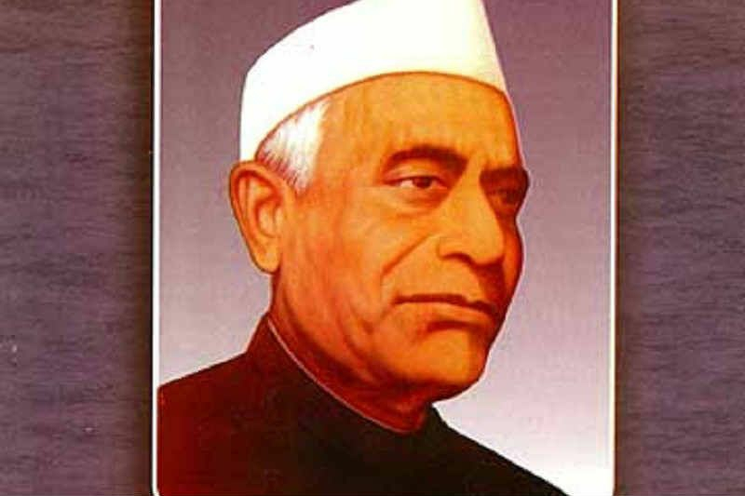
लेखक परिचय
पंडित रामनरेश त्रिपाठी का जन्म
का जन्म उत्तरप्रदेश के सुल्तानपुर जिले के ग्राम कोयरीपुर में हुआ था। उन्होंने कई सामाजिक उपन्यास तथा बाल उपयोगी काव्य संग्रह लिखे । उनकी प्रमुख कृतियाँ है –मिलन,पथिक,मानसी,स्वप्न

Slide 4
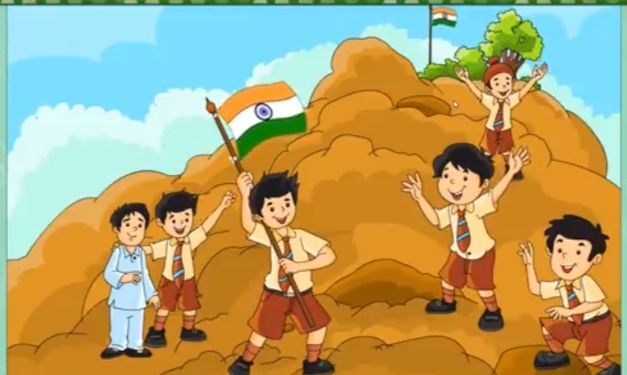
पाठ-1हम कुछ करके दिखलाएँगे
है शौक यही, अरमान यही
हम कुछ करके दिखलाएँगे
मरने वाली दुनिया में हम,
अमरों में नाम लिखाएँगे|

Slide 5
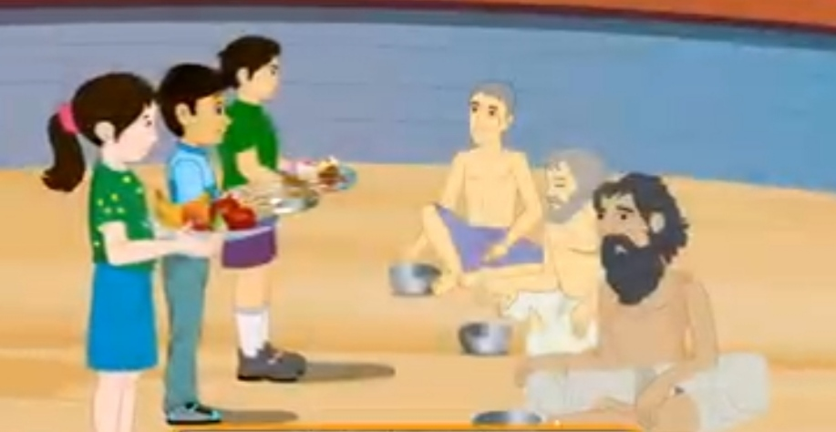
जो लोग गरीब भिखारी हैं,
जिन पर न किसी की छाया है,
हम उनको गले लगाएँगे,
हम उनको सुखी बनाएँगे |

Slide 6
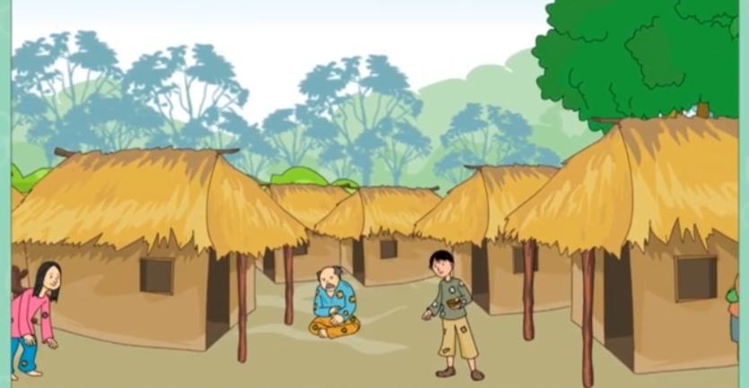
जो लोग अँधेरे घर में हैं,
अपनी ही नहीं नज़र में हैं,
हम उनके कोने- कोने में,
उद्यम का दीप जलाएँगे |

Slide 7
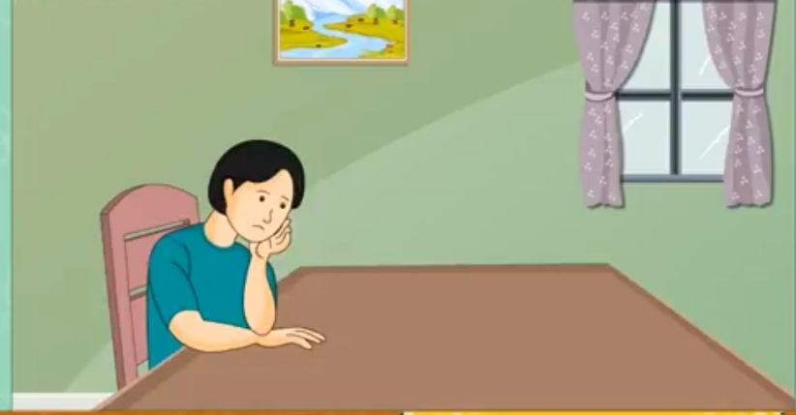
जो लोग हारकर बैठे हैं,
उम्मीद मारकर बैठे हैं,
हम उनके बुझे चेहरों में,
फिर से उत्साह जगाएँगे|

Slide 8
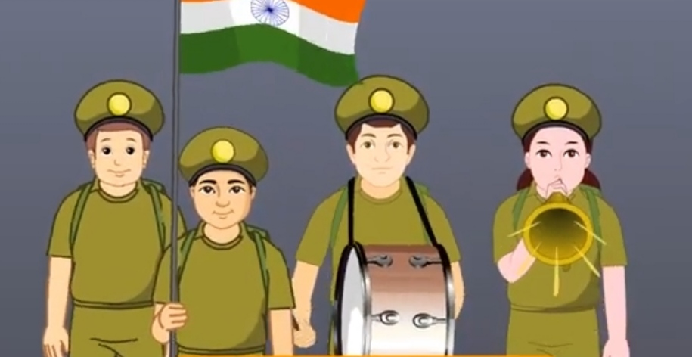
हम उन वीरों के बच्चे हैं,
जो धुन के पक्के सच्चे थे|
हम उनका मान बढ़ाएँगे,
हम जग में नाम कमाएँगे |
- श्री रामनरेश त्रिपाठी

Slide 9
शिक्षण प्रतिफल
विद्यार्थियों में हारने के बाद जीतने की कोशिश करने का हौसला बनना तथा अच्छे कार्य से दुनिया में नाम कमाने का जुनून पैदा होना |

Slide 10
गृहकार्य
कविता की जो भी पंक्ति आपको पसंद है उसे पढ़कर याद रखिए और अगली कक्षा में सुनाइए |

Slide 11
THANKING YOU
ODM EDUCATIONAL GROUP

